Slide 1


Minimum number of squares whose sum equals to given number n
ANÁLISIS DE ALGORITMOS
BRAYAN RAMIREZ BENITEZ
3CV11

Slide 2
Un número se puede representar como la suma de cuadrados de otros números. Encontrar el número mínimo de cuadrados que suman n.
Ejemplos:
$95=9^{2}+3^{2}+2^{2}+1^{2}=>$ número mínimo de cuadrados es 4
$100={10}^{2}=>$ número mínimo de cuadrados es 1
$10=3^{2}+1^{2}=>\text{n}\text{ú}\text{mero} \text{m}\text{í}\text{nimo} \text{de} \text{cuadrados} \text{es}$ 2
$63=7^{2}+3^{7}+2^{2}+1^{2}=>$ número mínimo de cuadrados es 4
Peor caso:
$$n=1^{2}+1^{2}+1^{2}+…n veces$$

Slide 3











Solución
Este problema se puede dividir de forma recursiva en subproblemas más pequeños, y cada subproblema se repite varias veces. Entonces, los subproblemas repetidos se pueden ver fácilmente dibujando un árbol de recursividad.
S(n)
$1^{2}+s\left(n−1^{2}\right)$
$2^{2}+s\left(n−2^{2}\right)$
$3^{2}+s\left(n−3^{2}\right)$
$$…$$
$2^{2}+1^{2}+s\left(n−2^{2}−1^{2})\right)$
$2^{2}+2^{2}+s\left(n−2^{2}−2^{2}\right)$
$2^{2}+3^{2}+s\left(n−2^{2}−3^{2}\right)$
$$…$$
$$⋮$$
$$⋮$$
$$⋮$$

Slide 4
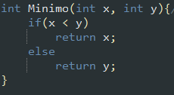
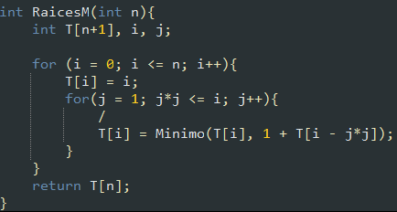

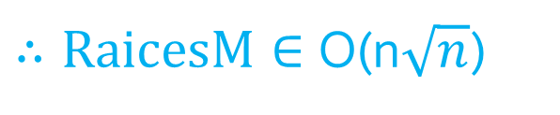


Algoritmo
$$Análisis a priori$$
O(1)
O(1)
O(n$\sqrt{n}$)
O($\sqrt{n}$)
O(1)
$∴RaicesM∈$O(n$\sqrt{n}$)

Slide 5
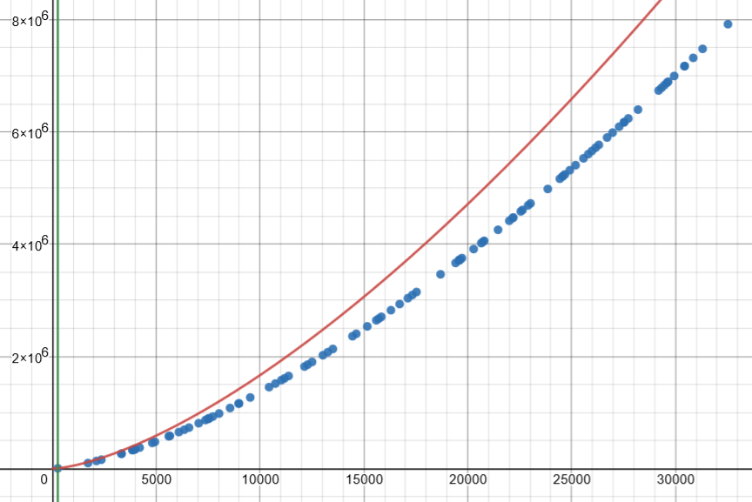
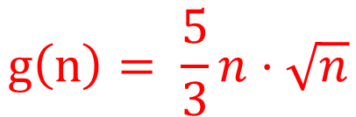

Análisis a posteriori
$$g\left(n\right)= \frac{5}{3}n⋅\sqrt{n}$$
$$n_{0}=260$$

